Slide 1

CHUYÊN ĐỀ 2
SÂN KHẤU HÓA
TÁC PHẨM VĂN HỌC

Slide 2
Quan sát những bức tranh sau đây và cho biết:
Chúng gợi cho e nhớ đến tác phẩm văn học nào?

Slide 3
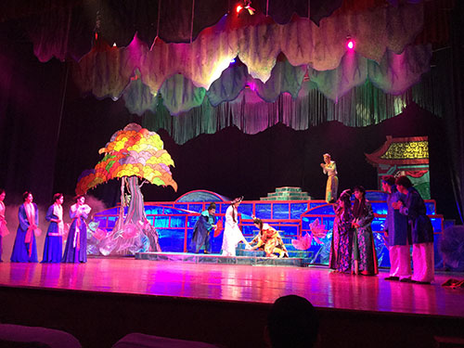
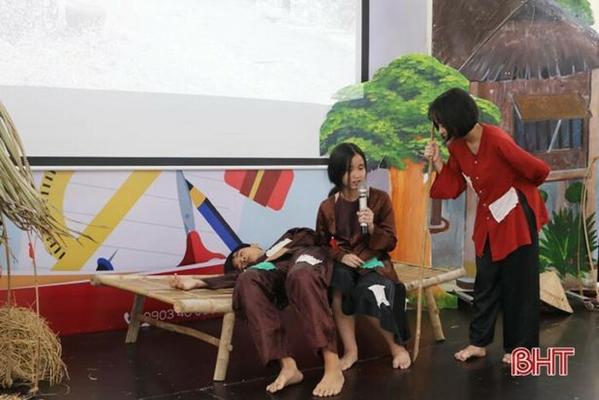
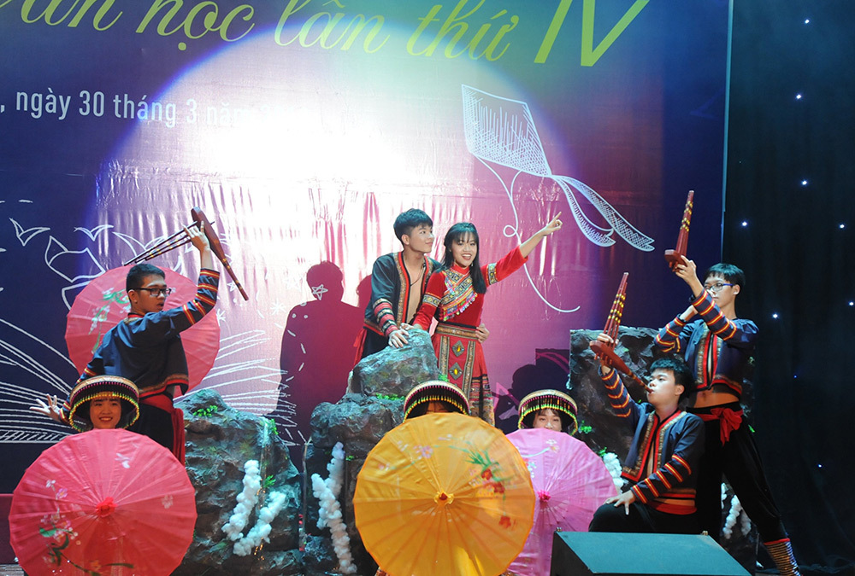
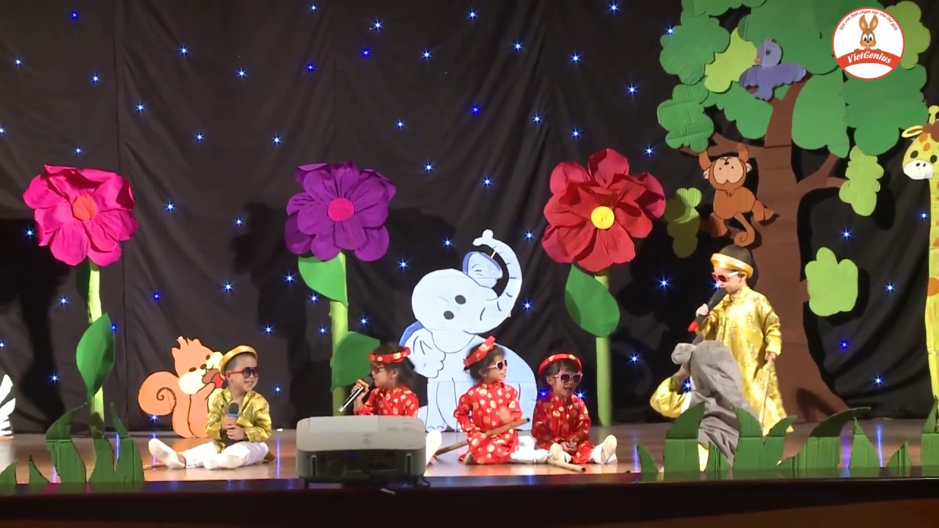
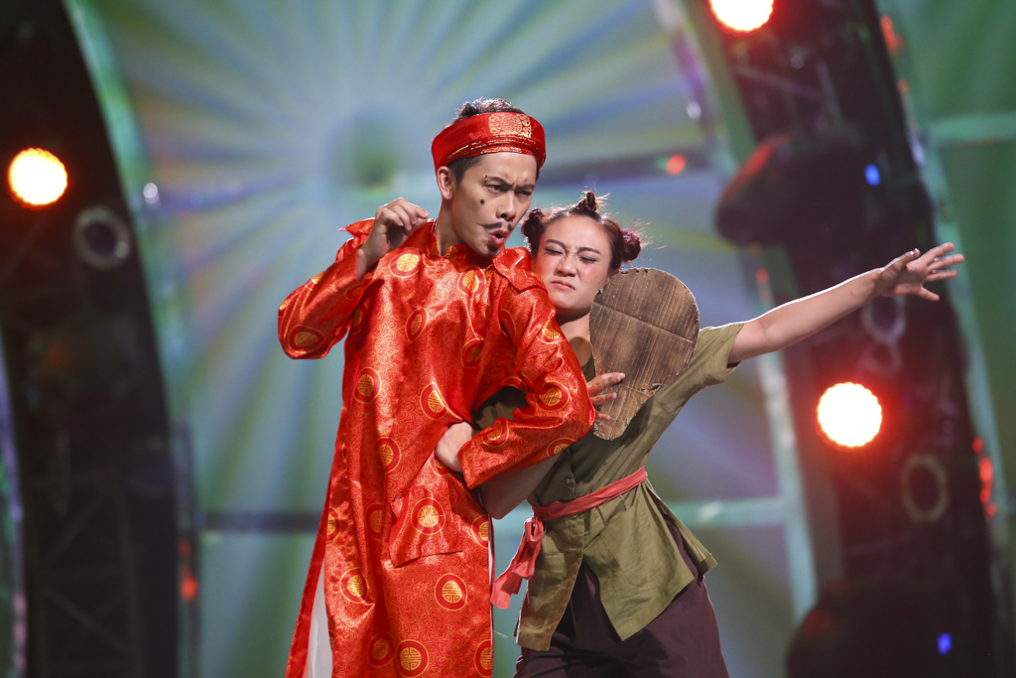

Slide 4
Các bạn học sinh và diễn viên trong những bức tranh trên đã tiến hành hoạt động gì với những tác phẩm văn học mà em vừa kể tên?

Slide 5
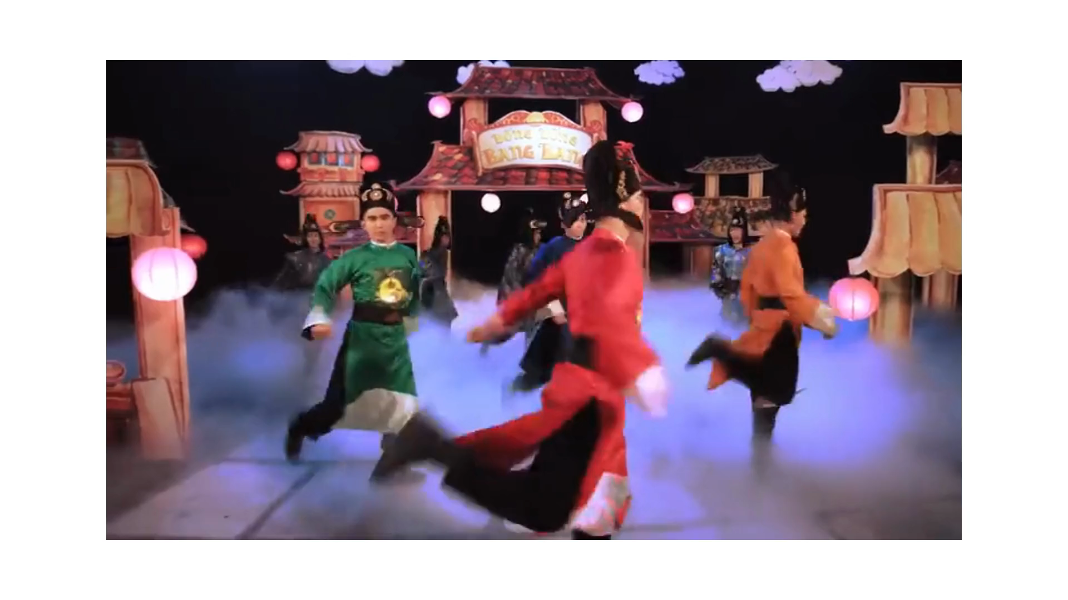
MV “Tấm Cám truyện chưa kể” https://www.youtube.com/watch?v=BwN3NiZt-PU

Slide 6
1. Sân khấu hóa tác phẩm văn học
Sân khấu là gì?
Sân khấu hóa tác phẩm văn học là gì?
2. Các hình thức sân khấu hóa tác phẩm văn học
Sân khấu hóa để minh họa tác phẩm văn học
Sân khấu hóa để phóng tác tác phẩm văn học
3. Ý nghĩa của hoạt động sân khấu hóa
Mở rộng đời sống của tác phẩm văn học ...
Phát huy năng lực sáng tạo, rèn luyện khả năng làm việc tập thể

